Slide 1
ZenÉSZ csapat
Bánk Bán
A Nemzeti Színházban

Slide 2
1839.március 23.
Nemzeti Színház (Pest)
,,Drámai, sőt színi hatás tekintetében a mű ritka tünemény, ha meggondoljuk, hogy akkor íratott, midőn a dráma kevés, a színház bujdosó volt s hogy a szerzőnek első munkája.”
Vörösmarty Mihály
,,Megfoghatatlan, hogy a kormány megengedi ily esztelenség előadását. Rossz, veszedelmes tendencia.”
Széchenyi István
Színészekrők valamint a rendezőről adat nem maradt fenn.

Slide 3
1965.szeptember 17.
Csokonai Nemzeti Színház (Debrecen)
Rendező: Lengyel György
Bánk bán: Linka György
Melinda: Gurnik Ilona
Gertrudis: Lontay Margit
Petur bán: Sárosdy Rezső
II. Endre: Simor Ottó

Slide 4
1970.december 4.
Miskolci Nemzeti Színház
Rendező: Nyilassy Judit
Bánk bán: Paláncz Ferenc
Gertrudis: Kovács Mária
Melinda: Balogh Emese, ill. Antal Anetta
Petur bán: Somló Ferenc

Slide 5
1976.
április 16.
Rendező:
Nógrádi Róbert
Melinda: Miklósy Judit
Bánk: Holl István
Gertrudis:Pásztor Erzsi
Pécsi Nemzeti Színház
“Szeretnénk kamarajátékra hangolt előadást teremteni. Senki kardot nem ránt, senki nem kiabál. Az emberi sorsok, konfliktusok, jellemek a fontosak.”
Nógrádi Róbert

Slide 6
1990.
október 9.
Rendező: Angyal Mária
Melinda: Ardó Mária
Szegedi Nemzeti Színház
Bánk bán : Juhász József
Gertrudis: Varsányi Mária

Slide 7
Rendező : Bor József
II. Endre magyar király: Szvétek László
Gertrudis királyné: Lázin Beatrix
Bánk bán: Soskó András
Melinda: Bellai Eszter
2007.
február 17.
Győri Nemzeti Színház

Slide 8
2022. április 22.
Kecskeméti Katona József Nemzeti Színház
Rendező: Barta Dóra,Toronykőy Attila
Bánk bán:Földesi Milán/ Raj Martin
Melinda: Nagy Nikolett
Gertrudis: Szőllősi Krisztina
II. Endre : Szigethy Márta

Slide 9
Barta Dóra és Toronykőy Attila rendezése
“Mindig különleges, amikor egy azon előadáson belül többféle műfaj elevenedik meg. Operára táncolni azonban ritkán látjuk a Kecskemét City Balett táncművészeit, és kiváló prózistáink sem gyakran kapnak házi feladatként áriákat, épp ezért egészen unikális előadás született Barta Dóra és Toronykőy Attila jóvoltából.”
Katona József Nemzeti Színház összefoglalója

Slide 10
2023.
szeptember 3.
Nemzeti Színház (Budapest)
Bánk bán:Berettyán Sándor
Gertrudis, királyné:Ács Eszter / Szilágyi Ágota
Melinda:Barta Ágnes
II. Endre: Berettyán Nándor
Rendező:
Vidnyánszky Attila

Slide 11
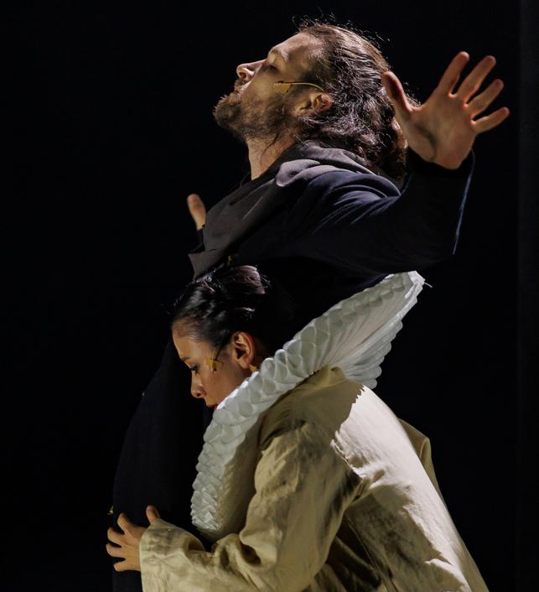
Vidnyánszky Attila Bánk Bánja
Pörgős koreográfia, élénk színek , látványos színpadkép.
Maga a néptánc - mint magyar jelkép - megjelenítése.
Valamint a modern világ valamennyi képe is fellelhető benne.

Slide 12
ZenÉSZ csapat
Köszönjük
a figyelmet!

